Slide 1
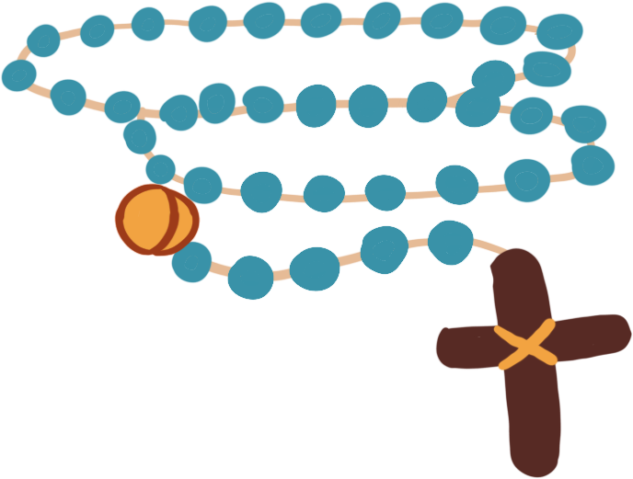
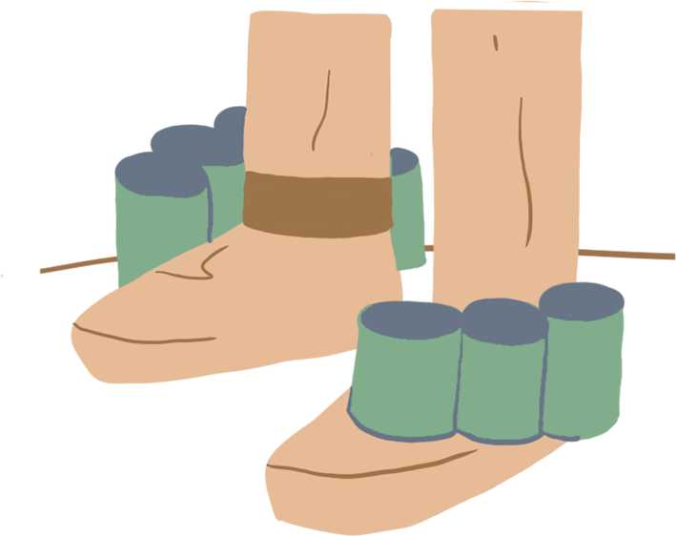



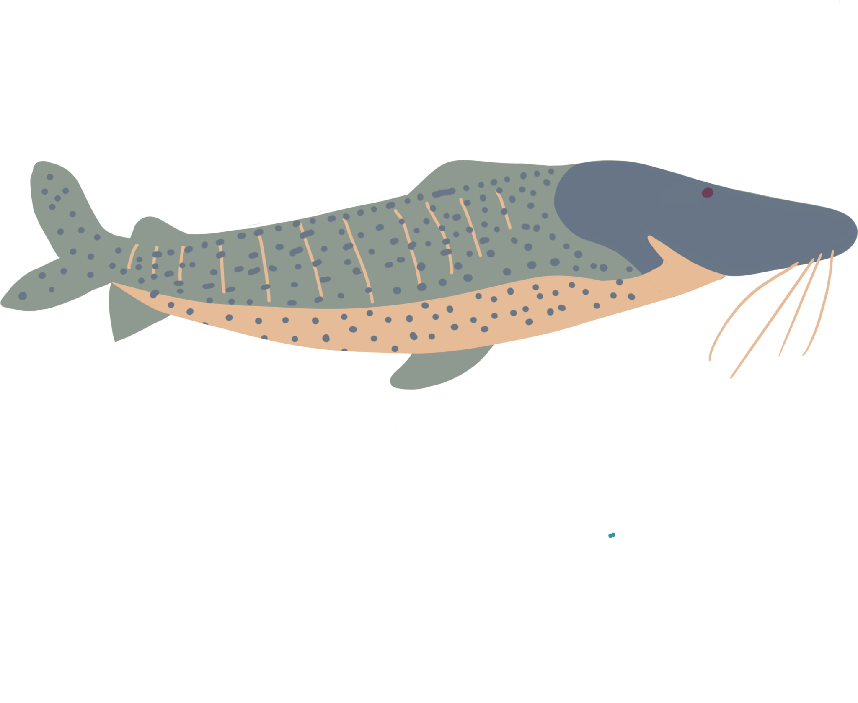

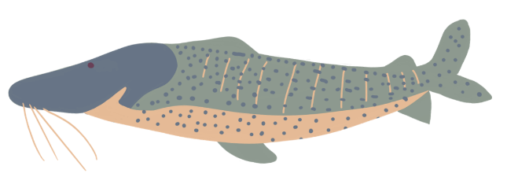
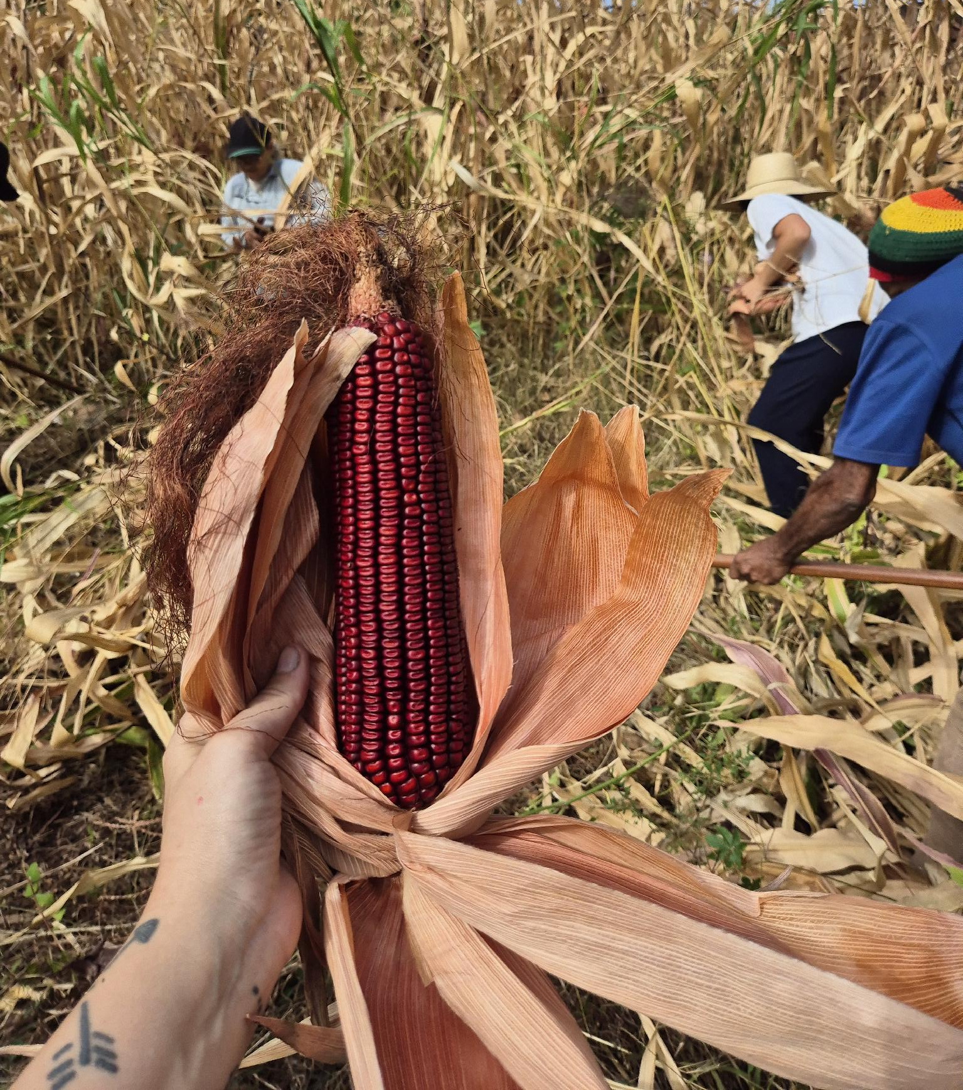
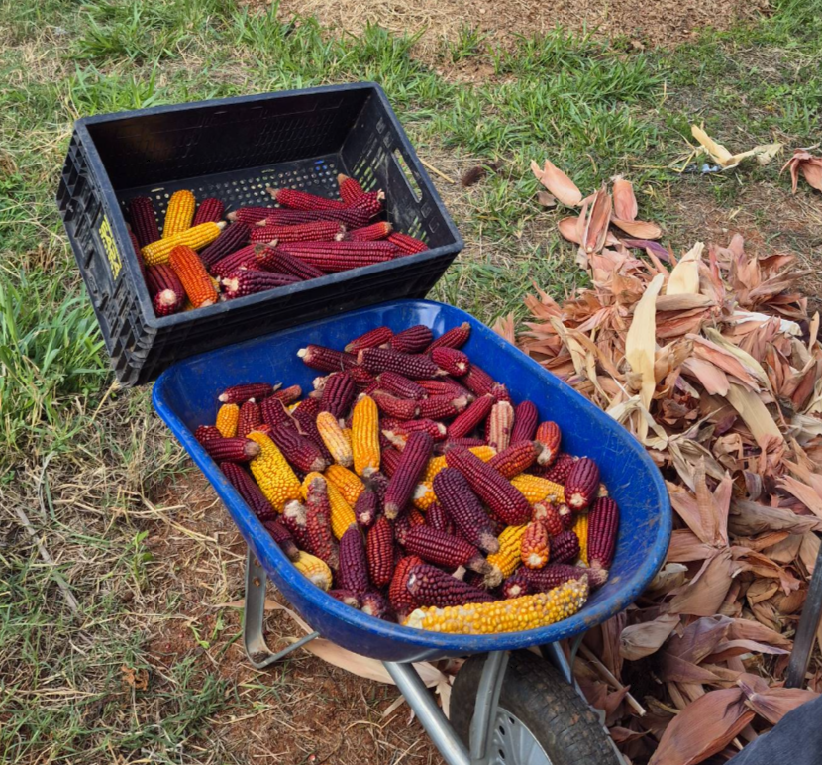
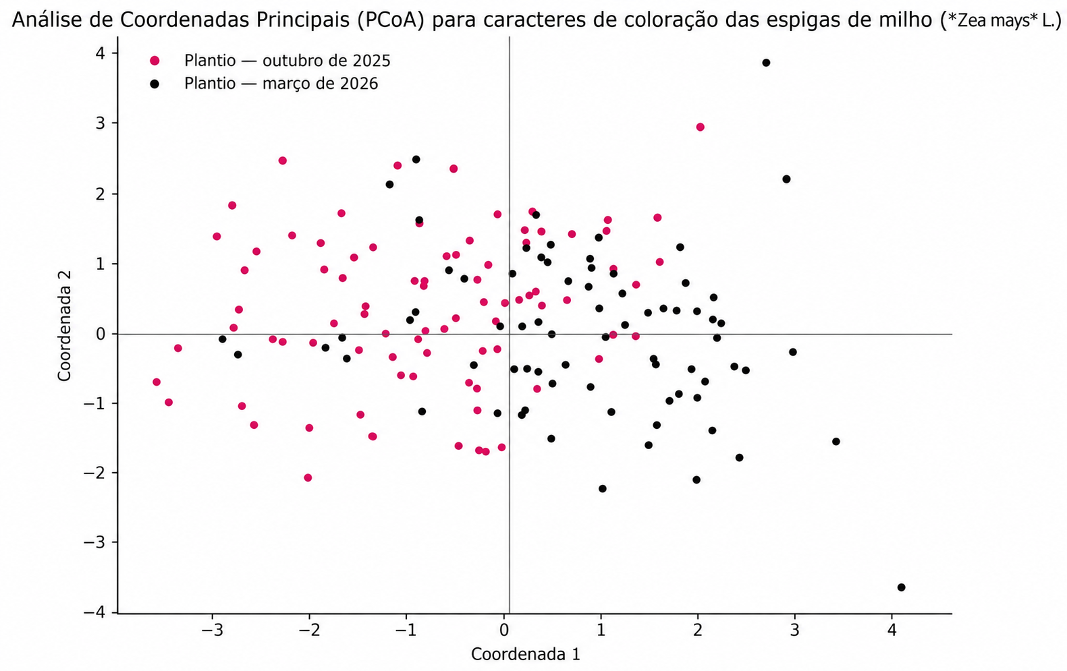
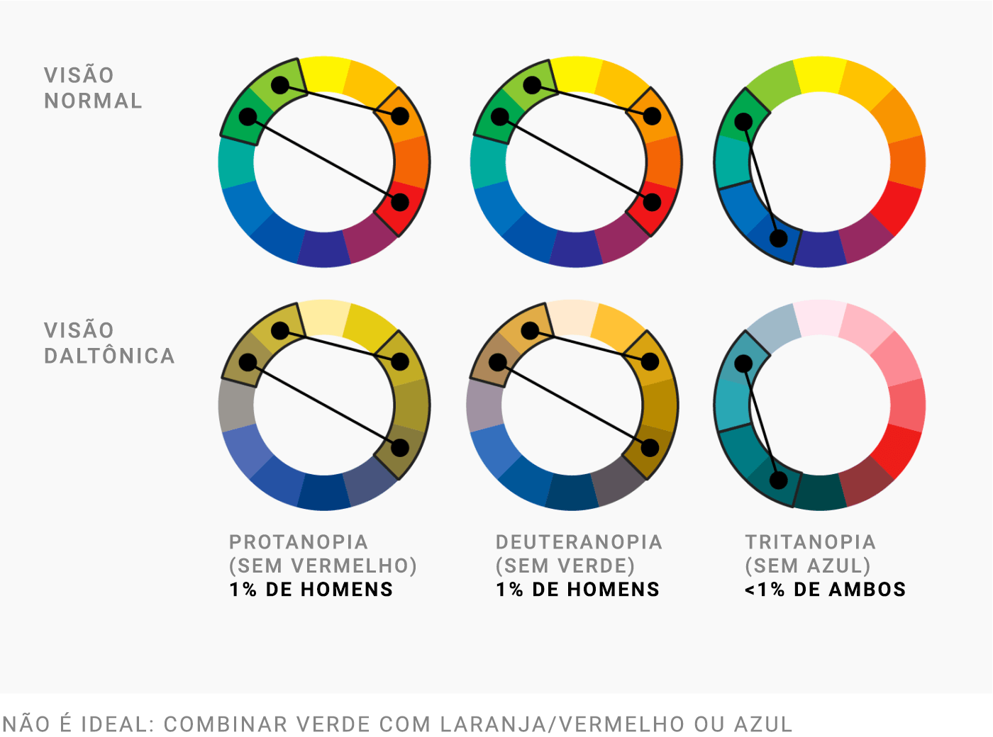






MODELO DE PÔSTER PARA O XV CONGRESSO BRASILEIRO DE ETNOBIOLOGIA E ETNOECOLOGIA
Sobrenome, Nome M.^{1,2 *}; Sobrenome, Nome T.R²
¹ Programa de Pós Graduação em Etnobiologia e Conservação da Natureza, Universidade Federal Rural de Pernambuco;
² Licenciatura em Ciências Biológicas, Universidade Federal de Minas Gerais;
★sbee@gmail.com
Introdução
Resultados
Este arquivo foi criado para orientar os autores quanto a produção do banner para o XV Congresso Brasileiro de Etnobiologia e Etnoecologia. Estruturação: Organize as informações em colunas e utilize títulos explicativos para identificar cada parte do trabalho, como introdução, objetivos, metodologia, resultados e conclusões e/ou recomendações. Lembre-se de que o pôster é uma síntese visual da sua pesquisa. Por isso, invista em uma organização harmoniosa, atrativa e de fácil compreensão.
Sempre que possível, substitua longos parágrafos por elementos visuais. Prefira textos curtos e objetivos. Procure utilizar cores com contraste que garantam a acessibilidade visual, especialmente para pessoas com daltonismo.
Metodologia
Utilize fonte Arial ou similar sem serifa, na cor preta. Tamanho da fonte:
Título (72 a 90 pts)
Subtítulos (72 pts)
Autores (50 pts)
Filiação (40 pts)
Texto (a partir de 40 pts)
Texto complementar (20 pts)
Figura 1. Mutirão para plantio das sementes matrizes de milho (Zea mays L.) da variedade descrita popularmente como de fubá vermelho.
Figura 2. Espigas de milho (Zea mays L.) colhidas após os dois plantios da matriz, evidenciando a diversidade de colorações dos grãos e das espigas.Di milho.
Tenha estratégia e estimule a criatividade! Gráficos, tabelas, fotografias, ilustrações e mapas tornam a apresentação mais dinâmica e facilitam a compreensão das informações.
Preferencialmente não se estenda muito na parte metodológica e sim nos resultados e discussões.
Figura 3. Análise de Coordenadas Principais (PCoA) para caracteres de coloração das espigas de milho (Zea mays L.). Pontos rosas representam as espigas provenientes do plantio realizado em outubro de 2025, enquanto os pontos pretos representam as espigas provenientes do plantio realizado em março de 2026.
Figura 4. Representação da percepção das cores por pessoas com diferentes tipos de daltonismo, destacando possíveis alterações na identificação e diferenciação das cores. A figura foi utilizada como referência para considerar possíveis limitações na avaliação visual dos caracteres de coloração das espigas de milho. Fonte: Rost (2020).
120 cm
Dimensões recomendadas:
📏 Largura: 90 cm
📏 Altura: 120 cm
Conclusão
Lembre-se de que o pôster é uma síntese visual da sua pesquisa, seguindo estas orientações você tem liberdade para dispor as informações de maneira livre. Antes da impressão, revise cuidadosamente a ortografia, formatação, qualidade das imagens e disposição dos elementos na página. Referências bibliográficas e arquivo digital do banner podem ser disponibilizados e por meio de um QR Code.
90 cm
Apoio
PROMOÇÃO
ORGANIZAÇÃO
Se necessários adicione apoio/financiamento/agradecimentos.

